Slide 1
Дипломна робота На тему:
«Проектування, розробка та СЕО оптимізація сайту міста Бібрка»
Виконав:
студент групи спс-41,
Царик Н.Л.

Slide 2
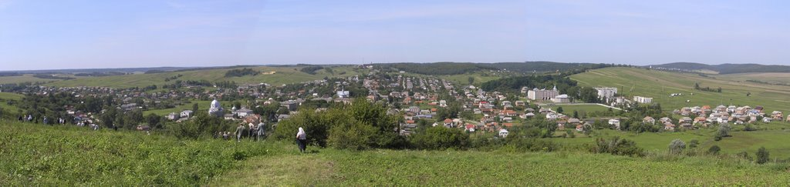
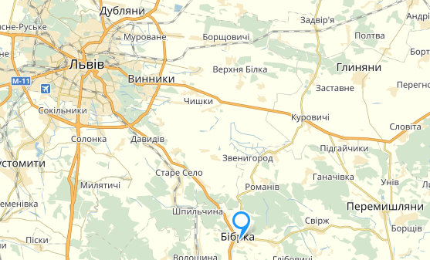
МІСТО БІБРКА
Бі́брка — місто районного значення Перемишлянського району Львівської області. Розташоване на річці Боберка.

Slide 3
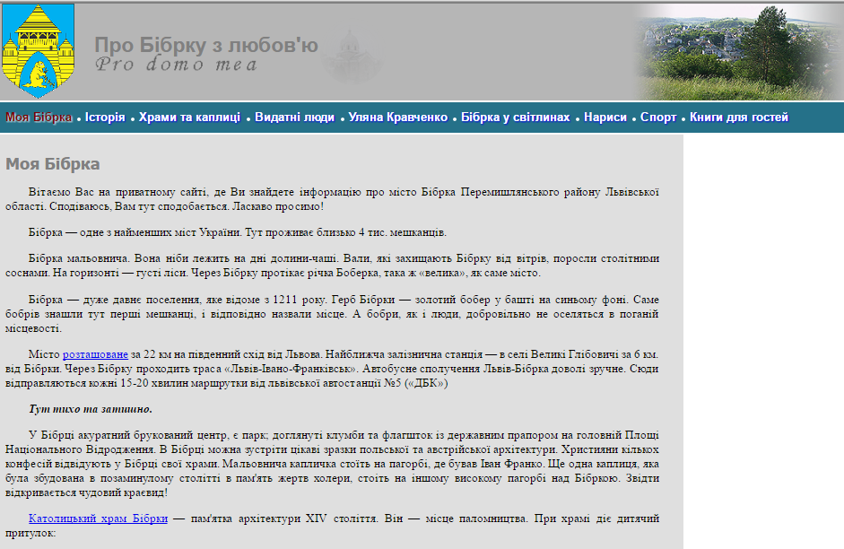
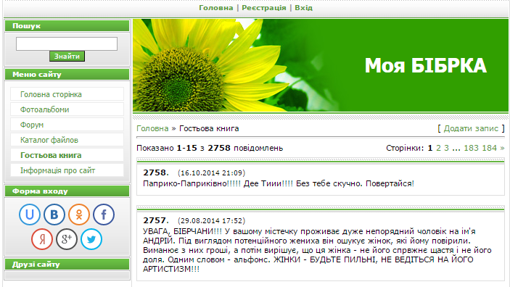
АНАЛІЗ САЙТІ МІСТА БІБРКА ТА ОБҐРУНТУВАННЯ ПОТРЕБИ РЕАЛІЗАЦІЇ САЙТУ
Провівши аналіз мережевого контенту пов’язаного з діяльністю та життям міста Бібрка, було виявлено, що в мережі Інтернет існує досить мала кількість сайтів, які б подавали інформацію про життя міста та його новини. Враховуючи зроблені висновки було поставлено за мету створити сайт, з якісною та актуальною інформацією

Slide 4
МЕТА:
СТВОРИТИ ФУНКЦІОНАЛЬНИЙ ТА ІНФОРМАЦІЙНИЙ РЕСУРС, НА ЯКОМУ РОЗМІЩУВАЛИСЯ МАТЕРІАЛИ ПОВ’ЯЗАНІ З ЖИТТЯМ МІСТА.
ЗАВДАННЯ:
1
АНАЛІЗ МЕРЕЖЕВОГО КОНТЕНТУ ПОВ‘ЯЗАНОГО З МІСТОМ БІБРКА
2
3
АНАЛІЗ ЗАСОБІВ РЕАЛІЗАЦІЇ САЙТУ ТА ВИБІР НАЙБІЛЬШ ОПТИМАЛЬНОГО ІНСТРУМЕНТУ;
ДОСЛІДЖЕННЯ САЙТІВ ТА ФОРМУВАННЯ ФУНКЦІОНАЛЬНИХ ВИМОГ ДО САЙТУ;
4
ПРОЕКТУВАННЯ ТА РЕАЛІЗАЦІЯ БД

Slide 5
МЕТА
СТВОРИТИ ФУНКЦІОНАЛЬНИЙ ТА ІНФОРМАЦІЙНИЙ РЕСУРС, НА ЯКОМУ РОЗМІЩУВАЛИСЯ МАТЕРІАЛИ ПОВ’ЯЗАНІ З ЖИТТЯМ МІСТА.
ЗАВДАННЯ:
5
ПРОЕКТУВАННЯ САЙТУ ВІДПОВІДНО ДО ФУНКЦІОНАЛЬНИХ ВИМОГ;
6
РОЗРОБКА ШАБЛОНУ ПІД ПОТРЕБИ САЙТУ ;
7
ОРГАНІЗАЦІЯ ВЗАЄМОДІЇ САЙТУ ТА БД;
ТЕСТУВАННЯ РОБОТО ЗДАТНОСТІ САЙТУ;
8
9
СЕО ОПТИМІЗАЦІЯ САЙТУ

Slide 6
АНАЛІЗ ПОТРЕБ КОРИСТУВАЧА
1
МОЖЛИВІСТЬ ПЕРЕГЛЯДУ КОНТЕНТУ
2
ПЕРЕГЛЯД НОВИН ТА МУЛЬТИМЕДІЙНИХ ФАЙЛІВ
3
ПЕРЕГЛЯД ВІДГУКІВ ДО МАТЕРІАЛІВ
4
ПЕРЕГЛЯД МАТЕРІАЛІВ ПО РЕЙТИНГУ
6
5
МОЖЛИВІСТЬ ФІЛЬТРУВАННЯ ТА ПОШУКУ
МОЖЛИВІСТЬ СТВОРЕННЯ ВЛАСНИХ СТАТТЕЙ

Slide 7
ПОШУК АКТОРІВ САЙТУ
КОРИСТУВАЧ
Даний актор призначений для визначення функціональних можливостей користувача пов’язаних з діяльністю сайту
АДМІНІСТРАТОР
Даний актор призначений для адміністрування сайтом
ГІСТЬ
Даний актор призначений для визначення функціональних можливостей відвідувача пов’язаних з діяльністю сайту

Slide 8
ГІСТЬ– ВАРІАНТИ ВИКОРИСТАННЯ
1
ПЕРЕГЛЯД КОНТЕНТУ:
2
РЕЄСТРАЦІЯ
Перегляд контенту по певних ознаках; Перегляд контенту за фільтром.
3
ПОШУК
4
ПЕРЕГЛЯД ВІРТУАЛЬНОГО ТУРУ
5
ПЕРЕГЛЯД МУЛЬТИМЕДІЙНОГО КОНТЕНТУ

Slide 9
КОРИСТУВАЧ – ВАРІАНТИ ВИКОРИСТАННЯ
1
ПЕРЕГЛЯД КОНТЕНТУ:
2
АВТОРИЗАЦІЯ
Перегляд контенту по певних ознаках; Перегляд контенту за фільтром.
3
РЕДАГУВАННЯ ПЕРСОНАЛЬНИХ ДАНИХ
4
ПОШУК

Slide 10
КОРИСТУВАЧ – ВАРІАНТИ ВИКОРИСТАННЯ
5
СТВОРЕННЯ ОГОЛОШЕНЬ
6
ПЕРЕГЛЯД ВІРТУАЛЬНОГО ТУРУ
8
КОМЕНТУВАННЯ ЗАПИСІВ
9
СТВОРЕННЯ ВЛАСНИХ МАТЕРІАЛІВ
7
ПЕРЕГЛЯД МУЛЬТИМЕДІЙНОГО КОНТЕНТУ

Slide 11
АДМІНІСТРАТОР– ВАРІАНТИ ВИКОРИСТАННЯ
1
ЗДІЙСНЕННЯ КЕРУВАННЯМ КОНТЕНТОМ
2
РОЗМІЩЕННЯ РЕКЛАМИ НА САЙТІ
3
СТВОРЕННЯ/ВИДАЛЕННЯ КОРИСТУВАЧІВ
додавання матеріалів; видалення матеріалів; редагування

Slide 12
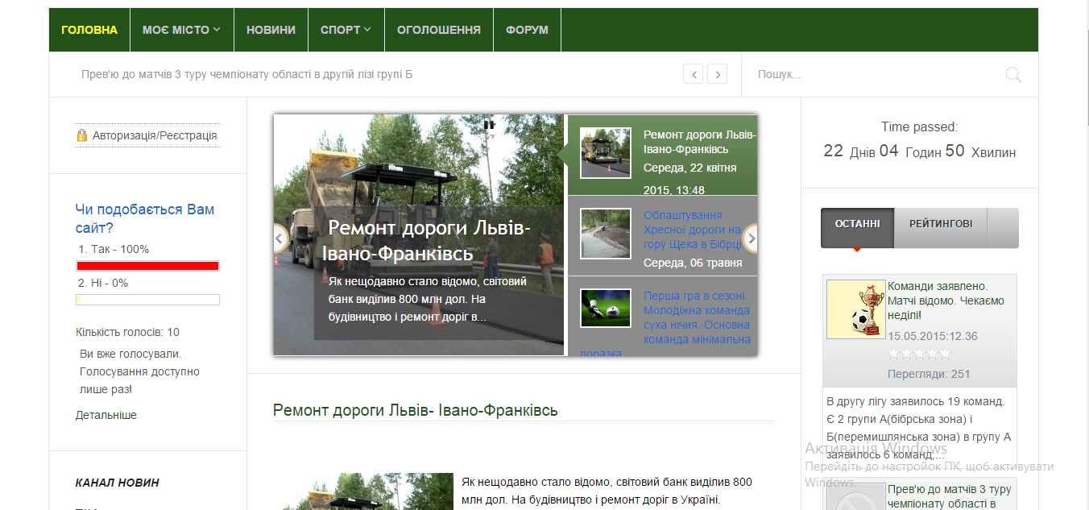
ЗОБРАЖЕННЯ САЙТУ. ГОЛОВНА СТОРІНКА

Slide 13
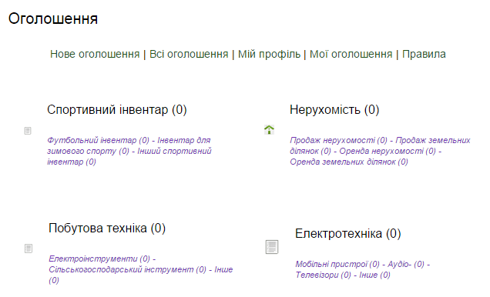
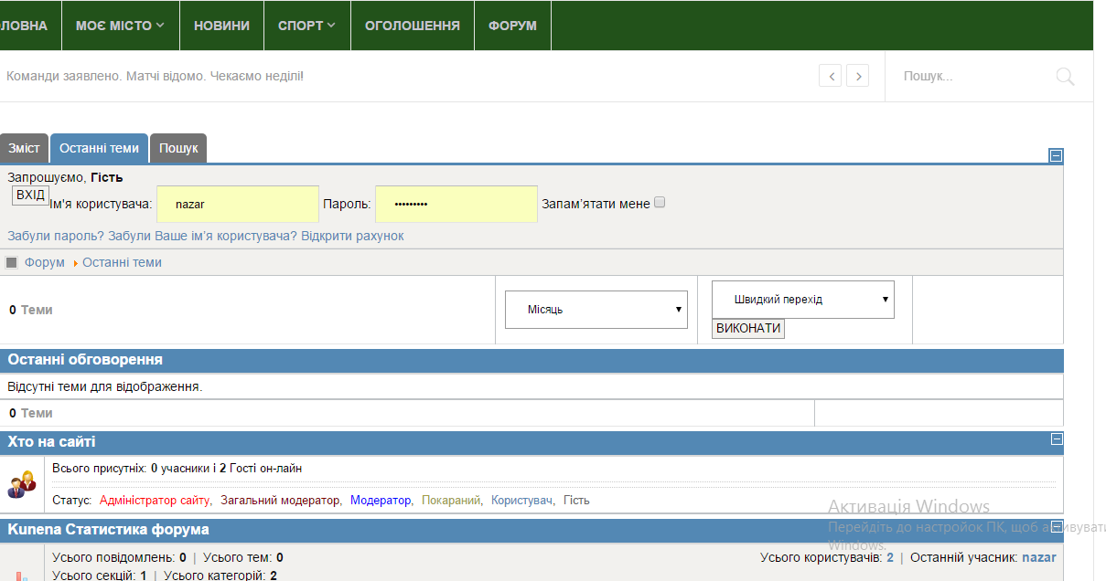
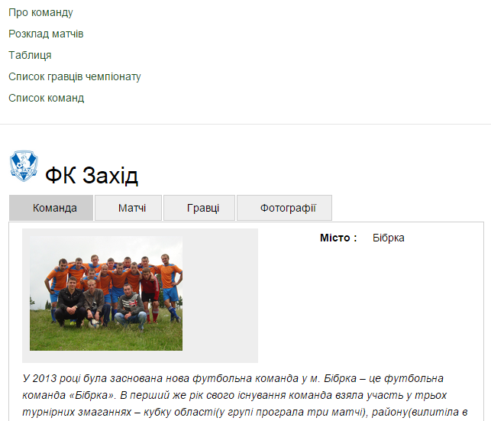
ЗОБРАЖЕННЯ САЙТУ(ФОРУМ, ОГОЛОШЕННЯ, СПОРТИВНИЙ БЛОК)

Slide 14
ВИСНОВКИ
1
ВИЗНАЧЕНО ФУНКЦІОНАЛЬНІ ВИМОГИ ДО САЙТУ
2
ВІДРЕДАГОВАНО ШАБЛОН ВІДПОВІДНО ДО ПОСТАВЛЕНИХ ЦІЛЕЙ
3
СПРОЕКТОВАНО ТА РОЗРОБЛЕНО ФУНКЦІОНАЛЬНИЙ САЙТ З УСІМА НЕОБХІДНИМИ ФУНКЦІЯМИ
4
ПРОТЕСТОВАНО САЙТ ТА ЙОГО ДООПРАЦЮВАННЯ
4
СЕО ОПТИМІЗОВАНО САЙТ
Отже, під час виконання даного дипломного проекту було виконано наступні дії:

